Slide 1
Глава 5 Работа с файлами
2020
МГТУ им. Н.Э. Баумана
Факультет Информатика и системы управления
Кафедра Компьютерные системы и сети
Лектор: д.т.н., проф.
Иванова Галина Сергеевна

Slide 2
5.1 Файловая система
Файл – поименованная последовательность элементов данных (компонентов файла), хранящихся, как правило, во внешней памяти.
Как исключение данные файла могут не храниться, а вводиться с внешних устройств (ВУ), например клавиатуры или выводиться на ВУ, например экран.
Полное имя файла включает:
<Имя диска>:<Список имен каталогов>\<Имя файла>.<Расширение>
Имя файла в Windows составляют из строчных и прописных букв латинского и русского алфавитов, арабских цифр и некоторых специальных символов, например, символов подчеркивания «_» или доллара «$»
Расширение определяет тип хранящихся данных, например:
COM, EXE – исполняемые файлы (программы);
PAS, BAS, CPP – исходные тексты программ на алгоритмических языках ПАСКАЛЬ, БЭЙСИК и С++;
BMP, JPG, PIC – графические файлы (рисунки, фотографии);
WAV,MP3,WMA – музыкальные файлы.

Slide 3
Организация файлов на внешнем носителе Windows
Корневой каталог
\
Файлы
Каталоги
Каталоги
Каталоги
Dir1
Dir3
File1
File2
File3
Dir2
File4
File5
File7
File6
File9
Пример полного имени файла:
D:\Dir1\Dir2\File9.pas

Slide 4
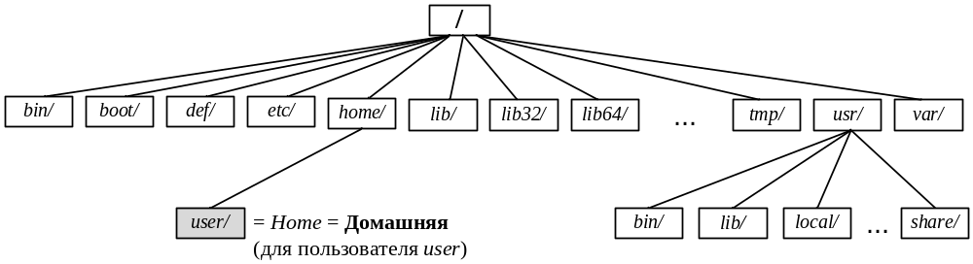
Организация файлов на внешнем носителе Linux
/home/user/data.txt – абсолютное имя файла, где «/» – корневой каталог Linux;
~/progs/data.txt – относительное имя файла, где «~/» подразумевает домашний каталог /home/user пользователя user Linux;
../data.txt – относительное имя файла, где «../» означает родительский для текущего каталог;
data.txt – файл данных текущего каталога;
./prog – вызов программы из текущего каталога.

Slide 5
Файлы Delphi Pascal
Файл языка Pascal – последовательность однотипных компонентов: файл записей, файл целых чисел, файл строк.
В зависимости от типа компонентов различают три типа файлов: типизированные, текстовые и нетипизированные.
Количество компонентов файла при объявлении файловой переменной не указывается.
Максимальный размер файла определяется свободным пространством на устройстве, например, диске.
Физически операции ввода-вывода с файлами выполняются с использованием буфера.
Для файлов принципиально возможен не только последовательный, но и произвольный доступ, при котором чтение информации осуществляется из указанного места.
Вывод данных в файл
Буфер
Программа
Файл
Ввод данных из файла

Slide 6
Указатель файла
Доступ к компонентам файла осуществляется через указатель файла.
При выполнении операции чтения или записи указатель автоматически перемещается на следующий компонент.
После вывода последнего компонента файла система пишет специальную запись – маркер «Конец файла» (байт #26).
При обнаружении во время операции чтения маркера конца файла – операция завершается. Попытка читать маркер вызывает прерывание по ошибке чтения.
Указатель файла
Маркер «Конец файла» (#26)
Компонент 0
Компонент 1
Компонент 2
Компонент 3

Slide 7
Описание файловых переменных
1. Типизированные файлы: file of <Тип компонента>,
где <Тип компонента> – любой тип данных, кроме файлового.
2. Текстовые файлы: text
3. Нетипизированные файлы: file
Примеры:
1) Var F1: file of real;
F2: file;
F3: Text; …
2) Type FF = file of integer;
FR = file;
FC = text;
Var F1:FF;
F2,F3:FC;
F4:FC; …

Slide 8
Использование файлов в качестве параметров подпрограмм
Файлы можно передавать в подпрограмму только через параметры-переменные.
Пример:
Type FF = file of integer;
Procedure Print(Var F1:FF);

Slide 9
Работа с файлами
Работа с файлами включает:
инициализацию файловой переменной – установление связи файловой переменной с файлом;
открытие файла – подготовку файла для выполнения операций ввода-вывода;
обработку компонентов файла – выполнение операций ввода-вывода элементов данных;
закрытие файла.

Slide 10
Инициализация файловой переменной
Процедура Assign или AssignFile (Var f; st:string) – связывает файловую переменную f с файлом, имя которого указано в строке st.
Если файл находится в текущем каталоге, то достаточно задать имя файла и его расширение. В противном случае необходимо указать полное имя файла.
Пример:
Type FI1 = file of integer;
Var f1,f2: FI1;
...
AssignFile (f1, ’F1.dat’); {файл в текущем каталоге}
AssignFile (f2, ’d:\iva\a.dat’); {файл в другом каталоге}

Slide 11
Открытие файла
При открытии файла необходимо задать направление передачи данных: запись или чтение. Кроме того текстовый файл можно открыть для добавления компонентов.
1. Процедура ReSet(Var f) – открывает файл для чтения данных.
Устанавливает указатель файла на первый компонент. Если файл не существует, выдается сообщение об ошибке.
2. Процедура ReWrite(Var f) – открывает файл для записи.
Если указанный файл существовал, то он уничтожается без выдачи предупреждения пользователю, иначе он создается и указатель устанавливается на начало.
3. Процедура AppEnd(Var f:text) – открывает текстовый файл для добавления данных.
Указатель файла устанавливается на конец файла.

Slide 12
Контроль операций ввода-вывода
4. Функция IOResult:Word – возвращает код завершения операции ввода-вывода: 0 – если операция прошла нормально, код ошибки, если нет. Функция применяется при отключенном контроле операций ввода-вывода {$I-}.
Пример. Проверка существования файла.
Var f:file of char;
Begin
AssignFile(f,’a.dat’); {инициализация ф. п.}
{$I-} {отключение контроля ошибок ввода-вывода}
ReSet(f); {открытие файла для чтения}
{$I+} {включение контроля ошибок ввода-вывода}
if IOResult<>0 then WriteLn(’File was not found’)
else WriteLn(’File was found’); ...

Slide 13
Обработка компонентов файла
Основные операции над компонентами – операции записи и чтения. На базе этих операций выполняют более сложные операции:
создание файла – занесение в файл требуемых записей;
модификация файла – изменение всех или нескольких записей, добавление и удаление записей;
поиск нужной информации в файле.
Операции записи и чтения для каждого типа файла осуществляется по-своему.

Slide 14
Закрытие файла
Процедура Close или CloseFile(Var f) - выполняет закрытие файла. При этом вновь созданный файл регистрируется в каталоге.
Процедура закрытия файла обеспечивает вывод оставшихся компонентов из буфера в файл.
Связь файловой переменной с файлом при закрытии сохраняется, поэтому при продолжении обработки повторно процедуру AssignFile() можно не выполнять.
Пример:
CloseFile(f);

Slide 15
Стандартные процедуры и функции обслуживания файлов (библ. System)
1. Процедура ReName(Var f; name:string) – выполняет переименование файла f, где name – новое имя файла.
При совпадении нового имени файла с ранее существовавшим выдается сообщение об ошибке.
2. Процедура Erase(Var f) – выполняет удаление файла. Перед уничтожением файл должен быть закрыт.
3. Функция EOF(Var f):boolean – проверяет конец файла, возвращает TRUE, если указатель стоит после последней записи и FALSE, если нет.
Другие функции обслуживания файлов см. Help.

Slide 16
5.2 Текстовые файлы
Текстовый файл – файл, компонентами которого являются символьные строки переменной длины, заканчивающиеся специальным маркером – маркером «Конец строки».
Текстовые файлы используют для хранения и обработки символов, строк, символьных массивов. Числовые и логические данные при записи в текстовые файлы должны преобразовываться в символьные строки.
Текстовый файл можно открыть для записи, чтения и добавления записей в конец. Файл, открытый для записи, не может использоваться для чтения и наоборот.
Маркер конца файла (#26)
Указатель файла
Строка1
Строка 2
Строка 3
Строка 4
Маркер «Конец строки» («#13, #10»)

Slide 17
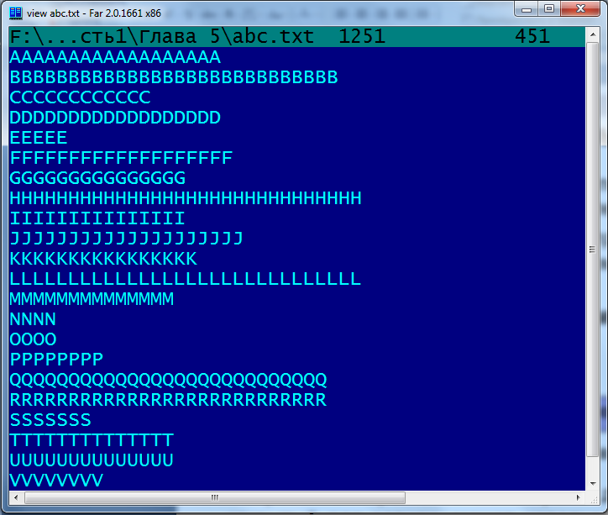
Текстовый файл в символьном представлении (в редакторе FAR)

Slide 18
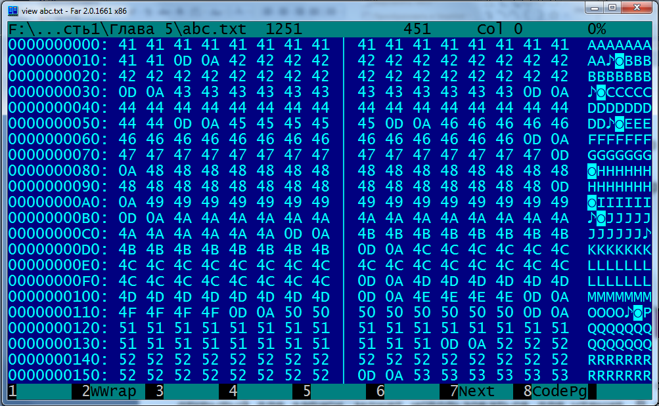
Текстовый файл в шестнадцатеричном представлении

Slide 19
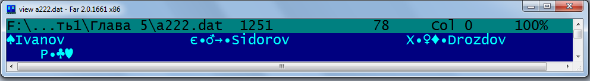
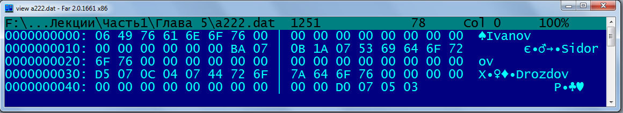
Типизированный файл
Символьное представление
Шестнадцатеричное представление

Slide 20
Стандартные текстовые файлы
Программе, работающей в консольном режиме, без объявления, инициализации файловой переменной и открытия доступны два стандартных текстовых файла, связанных с логическими устройствами ввода и вывода:
INPUT – файловая переменная для обозначения файла данных, вводимых с клавиатуры;
OUTPUT – файловая переменная для обозначения файла данных, выводимых на экран.

Slide 21
Процедуры и функции обработки текстовых файлов
1. Функция EOLn([Var f]): Boolean – возвращает TRUE, если во входном текстовом файле достигнут маркер конца строки; при отсутствии файловой переменной проверяется файл INPUT, связанный с клавиатурой.
При работе с клавиатурой функция EOLn возвращает TRUE, если последним считанным был символ #13.
При работе с диском функция EOLn возвращает TRUE, если следующим считанным будет символ #13.
2. Процедура Read([Var f:text;]v1,v2,...vn) – обеспечивает ввод символов, строк и чисел. При вводе чисел пробелы и символы табуляции игнорируются. Если файловая переменная не указана, то ввод осуществляется из файла INPUT.

Slide 22
Процедуры и функции обработки текстовых файлов (2)
3. Процедура ReadLn([Var f;][v1,v2,...,vn]) – осуществляет ввод символов, строк и чисел. После чтения последней переменной оставшаяся часть строки до маркера конца строки пропускается так, что следующее обращение к ReadLn или Read начинается с первого символа новой строки.
4. Процедура Write([Var f;]v1,v2, ...,vn ) – осуществляет вывод одного или более выражений типа CHAR, STRING, BOOLEAN, а также целого или вещественного типов. При выводе числовых значений последние преобразуются в символьное представление. Если файловая переменная не указана, то вывод осуществляется в файл OUTPUT.
Любой параметр из списка вывода может иметь формат:
<Параметр> [: <Целое1> [: < Целое2> ]].

Slide 23
Процедуры и функции обработки текстовых файлов (3)
5. Процедура WriteLn([Var f;][v1,v2, ...,vn]) – осуществляет вывод в текстовый файл. Если файловая переменная не указана, то вывод осуществляется в файл OUTPUT.
Выводимая строка символов завершается маркером конца строки. Если список вывода не указан, то в файл передается только маркер конца строки.
6. Функция SeekEOLn([Var f]):boolean – пропускает пробелы и знаки табуляции до маркера конца строки или до первого значащего символа и возвращает TRUE, при обнаружении маркера. Если файловая переменная не указана, то функция проверяет файл INPUT.
7. Функция SeekEOF([Var f]):boolean – пропускает все пробелы, знаки табуляции и маркеры конца строки до маркера конца файла или до первого значащего символа и возвращает TRUE при обнаружении маркера. Если файловая переменная отсутствует, то функция проверяет файл INPUT.

Slide 24
Формирование текстового файла
Пример. Разработать программу, которая формирует текстовый файл из 26 строк, содержащих случайное количество соответствующих прописных букв латинского алфавита, например:
ААААА
BBBBBBB
CCCC
DDDDDDDDDD и т.д.
program EX5_1;
{$APPTYPE CONSOLE}
uses SysUtils;
Var f:text;
a:char; n,i:integer;
fname,st:string[30];

Slide 25
Формирование текстового файла (2)
Begin
WriteLn('input File name');
ReadLn(fname);
Assign(f,fname);
ReWrite(f);
Randomize;
for a:='A' to 'Z' do
begin
st:='';
n:=Random(30)+1;
for i:=1 to n do st:=st+a;
WriteLn(f,st);
WriteLn(st);
end;
Close(f);
ReadLn;
end.

Slide 26
5.3 Типизированные файлы
Типизированный файл – файл, все компоненты которого одного типа, заданного при объявлении файловой переменной.
Компоненты хранятся на диске во внутреннем (двоичном) формате. При этом числа хранятся в формате, в котором над ними выполняются операции.
Типизированный файл можно открыть для записи и чтения. Файл, открытый для записи, может использоваться для чтения. В файл, открытый для чтения, можно писать.
Поскольку размер компонентов одинаков, принципиально возможен не только последовательный, но и прямой доступ.
Маркер конца файла
Указатель файла
Компонент 0
Компонент 1
Компонент 2
Компонент 3
Все компоненты одного размера

Slide 27
Процедуры и функции обработки типизированных файлов
1. Процедура Read(Var f; c1,c2,...,cn) – осуществляет чтение компонентов типизированного файла. Список ввода содержит одну или несколько переменных того же типа, что и компоненты файла. Если файл исчерпан, обращение к процедуре вызывает ошибку ввода-вывода.
2. Процедура Write(Var f; c1,c2,...,cn) – осуществляет запись компонентов в типизированный файл. Список вывода содержит одно или более выражений того же типа, что и компоненты файла.
3. Процедура Seek(Var f; numcomp:longint) – осуществляет установку указателя файла на компонент с номером numcomp.
4. Функция FileSize(Var f):longint – возвращает количество компонентов файла. Может использоваться для установки на конец файла совместно с Seek():
Seek(f, FileSize(f));
5. Функция FilePos(Var f):longint – возвращает порядковый номер компонента, который будет обрабатываться следующим.
6. Процедура Truncate(Var f) – выполняет «усечение» файла.

Slide 28
Обработка типизированных файлов
Пример 1. Разработать программу, которая создает файл, компонентами которого являются символы, введенные с клавиатуры, изменяет символы, записанные в файл, организует чтение символов из файла попеременно сначала и с конца (прямой доступ), затем находит указанный символ в файле и удаляет его из файла.
program Ex5_2;
{$APPTYPE CONSOLE}
uses SysUtils;
Var f, f1:file of char;
ch,i:Ansichar;
j:longint;
name:string[8];
begin
WriteLn('Input file name:');
ReadLn(name);

Slide 29
Создание файла
{открытие и создание файла}
AssignFile(f, name+'.dat');
ReWrite(f); {открываем файл для записи }
{занесение записей в файл}
WriteLn('Input symbol or «#»:');
ReadLn(ch);
while ch<>'#'do {пока не введено «#» с клавиатуры}
begin
Write(f,ch); {записываем символ в файл}
ReadLn(ch); {вводим символ с клавиатуры}
end;
WriteLn;

Slide 30
Последовательное чтение записей из файла
{последовательное чтение записей из файла}
ReSet(f); {открываем файл для чтения}
while not EOF(f) do {до конца файла}
begin
Read(f,ch); {читаем символ из файла}
Write(ch,' '); {выводим символ на экран}
end;
WriteLn;

Slide 31
Изменение записей в файле
{изменение записей в файле}
ReSet(f); {открываем файла для чтения}
while not EOF(f) do {пока не достигнут конец файла}
begin
Read(f,i); {читаем символ из файла}
Write(i,' '); {выводим символ на экран}
i:=chr(ord(i)+10); {изменяем символ}
WriteLn(i); {выводим на экран измененный символ}
Seek(f,FilePos(f)-1); {возвращаемся на один
компонент}
Write(f,i); {перезаписываем символ}
end;
WriteLn;

Slide 32
Прямой доступ к записям файла
{попеременное чтение записей с начала и конца файла}
ReSet(f); {открываем файл для чтения}
j:=0; {устанавливаем номер компонента равным 0}
while not EOF(f) do {пока не достигнут конец файла}
begin
Read(f,i); {читаем символ из начала файла}
Write(i); {выводим символ на экран}
Seek(f,FileSize(f)-FilePos(f)); {устанавливаем
указатель для чтения из конца файла}
Read(f,i); {читаем символ из конца файла}
Write(i); {выводим символ на экран}
j:=j+1; {увеличиваем номер компонента}
Seek(f,j); {устанавливаем указатель на следующий от
начала компонент}
end;
WriteLn;
WriteLn('Input symbol for erase:');
ReadLn(ch);

Slide 33
Удаление записей из файла
{подготовка к удалению записей: переименование исходного файла и открытие нового файла с тем же именем}
CloseFile(f); {закрываем файл}
ReName(f,name+'.bak'); {переименовываем файл}
ReSet(f); {открываем файл для чтения}
AssignFile(f1,name+'.dat');
ReWrite(f1); {открываем новый файл для записи}
{удаление записей - перепись остающихся записей в другой файл}
while not EOF(f) do
begin
Read(f,i); {читаем символ из файла}
if i<>ch then Write(f1,i); {если символ не подлежит
удалению, то записываем его в новый файл}
end;
CloseFile(f);
Erase(f); {удаляем старый файл, после закрытия в нем ничего не изменилось, поэтому повторно его можно не закрывать}

Slide 34
Последовательное чтение записей из файла
{последовательное чтение записей из нового файла}
ReSet(f1); {открываем новый файл для чтения}
while not EOF(f1) do
begin
Read(f1,ch); {читаем из файла}
Write(ch,' ');
end;
CloseFile(f1);
WriteLn;
ReadLn;
end.

Slide 35
Создание файла букв алфавита
Пример 2. Создать файл букв латинского алфавита и удалить буквы, код которых не кратен 2.
{Создание файла}
program Ex5_3a;
{$APPTYPE CONSOLE}
uses SysUtils;
Var f:file of Char;
i:Char;
begin
AssignFile(f,'a.dat');
ReWrite(f);
For i:='A' to 'Z' do Write(f,i);
CloseFile(f);
end.

Slide 36
Удаление букв с нечетными кодами
program Ex5_3b;
{$APPTYPE CONSOLE}
uses SysUtils;
Var f:file of Char;
i:Integer;n:Char; j,j1:longInt;
begin
AssignFile(f,'a.dat');
Reset(f); j:=0;
while not EOF(f) do
begin
Read(f,n);
if (ord(n) mod 2) = 0 then
begin
j1:=FilePos(f);
Seek(f,j); Write(f,n); inc(j); Seek(f,j1);
end
end;
Seek(f,j); truncate(f);
end.
j – номер компонента, в который пишем;
j1 – номер компонента, из которого читаем

Slide 37
Создание файла Таблица дней рождения
Пример 3. Разработать программу, которая создает файл, содержащий список фамилий и даты рождения. Осуществить поиск в этом файле даты рождения по заданной фамилии.
program Ex5_4a; {Создание файла}
{$APPTYPE CONSOLE}
uses SysUtils;
Type fam=record
ff:string[22]; {фамилия}
year:word; {год рождения}
month:1..12; {месяц рождения}
day:1..31 {день рождения}
end;
Var f:file of fam;
fb:fam;
begin
AssignFile(f,'fam.dat');
ReWrite(f);

Slide 38
Создание файла
WriteLn('Input family or empty string');
Readln(fb.ff);
while length(fb.ff)<>0 do {пока строка не пустая}
begin
WriteLn('Input birthday: year month day');
ReadLn(fb.year, fb.month, fb.day); {фамилию вводим
в отдельной строке, так как ввод строки
завершается нажатием клавиши Enter}
Write(f,fb);
WriteLn('Input family or empty string');
Readln(fb.ff);
end;
CloseFile(f);
End.
Sidorov
1980 12 4
Ivanov
1978 11 26

Slide 39
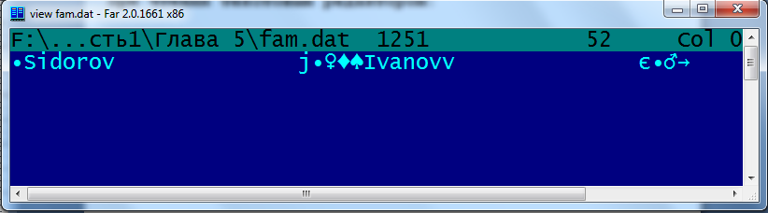
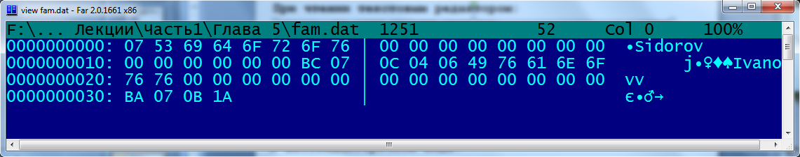
Содержимое файла
Sidorov
1980 12 4
Ivanov
1978 11 26
При чтении текстовым редактором:
При чтении в шестнадцатеричном виде:
BC 07 0C 04: 07BC₁₆ = 1980₁₀; 0C₁₆ = 12₁₀; 04₁₆ = 4₁₀

Slide 40
Поиск данных в файле
program Ex5_4b;
{$APPTYPE CONSOLE}
uses SysUtils;
Type fam=record
ff:string[22]; {фамилия}
year:word; {год рождения}
month:1..12; {месяц рождения}
day:1..31 {день рождения}
end;
Var f:file of fam;
fb:fam;
fff:string;
key:boolean;
begin
Write('Input family: ');
Readln(fff);
AssignFile(f,'fam.dat');

Slide 41
Поиск данных в файле (2)
key:=false; {признак "запись найдена"}
ReSet(f);
while (not EOF(f)) and (not key) do {пока не
обнаружен конец файла и не найдена запись}
begin
Read(f,fb);
if fb.ff=fff then
begin
WriteLn('DATA: ',fb.year,fb.month:3,fb.day:3);
key:=true; { "запись найдена"}
end;
end;
if not key then WriteLn('No information');
CloseFile(f);
ReadLn;
end.

Slide 42
Чтение текстового файла как типизированного
Пример 4. Разработать программу, которая открывает текстовый файл как типизированный с компонентом типа CHAR и читает его по символу.
program Ex5_5;
{$APPTYPE CONSOLE}
uses SysUtils;
Type ff=file of char;
Var f:ff;
a:char; n,i:integer;
fname,st:string[30];
begin
Write('Input file name:');
ReadLn(fname);
AssignFile(f,fname);
ReSet(f);

Slide 43
Чтение текстового файла как типизированного(2)
while not EOF(f) do
begin
st:='';
Read(f,a);
while (a<>#13) and not EOF(f) do {до маркера конца
строки или конца файла}
begin
st:=st+a;
Read(f,a);
end;
if not EOF(f) then Read(f,a); {пропускаем символ #10}
WriteLn(st);
end;
CloseFile(f);
Readln;
end.
A
A
A
A
13
10
B
B
B
13
10
26

Slide 44
5.4 Нетипизированные файлы
Нетипизированными называют файлы, объявленные без указания типа компонентов.
Операции чтения и записи с такими файлами осуществляются блоками, что позволяет организовать высокоскоростной обмен данными между диском и памятью. Отсутствие типа делает эти файлы совместимыми с любыми другими, однако обрабатывать такие файлы существенно сложнее.
Нетипизированные файлы, как и типизированные, допускают организацию прямого доступа, но к записям.
Нетипизированный файл можно открыть для записи и для чтения:
ReSet(Var f;[recsize:word]);
ReWrite(Var f;[recsize:word]);
где recsize – размер записи файла в байтах. Длину записи задают кратной 512 байт, например: 1024, 2048. Если длина записи не указана, она принимается равной 128.

Slide 45
Процедуры и функции обработки нетипизированных файлов
1. Процедура
BlockRead(Var f:file; Var buf;Count:word[;Var res:word])– осуществляет чтение блока записей из файла в буфер buf.
Параметр res будет содержать количество фактически обработанных записей. Если последняя запись – неполная, то значение параметра res ее не учтет.
2. Процедура
BlockWrite(Var f:file;Var buf;Count:word[;Var res:word])– осуществляет запись блока из буфера buf в файл.

Slide 46
Копирование файлов
Пример. Разработать программу копирования файлов
program Ex5_6;
{$APPTYPE CONSOLE}
Uses SysUtils;
Const recs=1024;
Var fi,fo:file;
buf: array [1..2*recs] of byte;
i:integer; namein,nameout: string;
begin
WriteLn('Input file name:');
ReadLn(namein);
AssignFile(fi,namein);
{$I-} ReSet(fi,1); {$I+}
if IOResult <> 0 then
begin
WriteLn('File with name ',namein,' not found');
Readln; Halt;
end;
Размер записи равен 1, чтобы обеспечить кратность любой длине файла

Slide 47
Копирование файлов (2)
WriteLn('Input name Output_file:');
ReadLn(nameout);
AssignFile(fo,nameout);
ReWrite(fo,1);
while not EOF(fi) do
begin
BlockRead(fi,buf,sizeof(buf),i);
BlockWrite(fo,buf,i);
end;
CloseFile(fi);
CloseFile(fo);
Readln;
end.

Slide 48
Дополнительные процедуры и функции для работы с файлами
1. Function ChangeFileExt(const FileName,
Extension: string): string –изменяет существующее расширение файла на указанное.
2. Procedure ChDir(const S:string); overload;
Procedure ChDir(P:PChar); overload; – изменяет текущий каталог (каталог по умолчанию).
3. Function CreateDir(const Dir: string): Boolean – создает новый каталог.
4. Function DeleteFile(const FileName: string): Boolean – удаляет указанный файл.
5. Function DirectoryExists(const Directory: string): Boolean – проверяет существование каталога по указанному адресу.
6. Function DiskFree(Drive: Byte): Int64 – возвращает объем в байтах свободного пространства на указанном диске:
0 – устройства по умолчанию; 1 – диск А; 2 – диск В и т.д. Функция возвращает -1, если указанный диск не существует.

Slide 49
Дополнительные процедуры и функции для работы с файлами (2)
7. Function DiskSize(Drive: Byte): Int64 – возвращает объем памяти указанного диска.
8. Function FileExists(const FileName: string): Boolean – проверяет существование файла по указанному адресу;
9. Function FileSearch(const Name, DirList: string): string – ищет файл в указанных через точку с запятой каталогах, если не находит, то возвращает пустую строку.
10. Function FindFirst(const Path: string; Attr: Integer; var F: TSearchRec): Integer – ищет в каталоге первый файл с указанной маской и атрибутами;
11. Function FindNext(var F: TSearchRec): Integer – ищет следующие файлы.
12. Function GetCurrentDir: string – возвращает имя текущего каталога.
13. Function ForceDirectories(Dir: string): Boolean – создает каталоги и подкаталоги.
14. Function RemoveDir(const Dir: string): Boolean – удаляет указанный пустой каталог.
15. Function SetCurrentDir(const Dir: string): Boolean – устанавливает текущий каталог.

